Slide 1
计图（Jittor）介绍

Slide 2

Jittor介绍
Jittor，中文名为“计图”，发布于2020年3月20日。
是一个基于元算子和统一计算图的深度学习框架。
在多种应用中，相比国际主流平台，性能得到大幅提升。
目前支持：30+骨干网络，27种主流GAN模型，9种图像实例分割模型，5种点云网络模型，8种检测模型，提供可微渲染功能，…

Slide 3
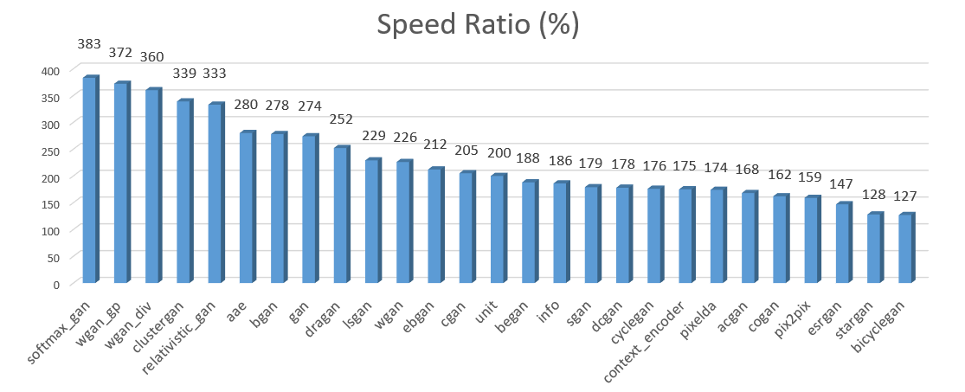
Jittor介绍
以GAN模型库举例：
所有模型速度比PyTorch均得到提升
半数模型性能提升超过一倍

Slide 4
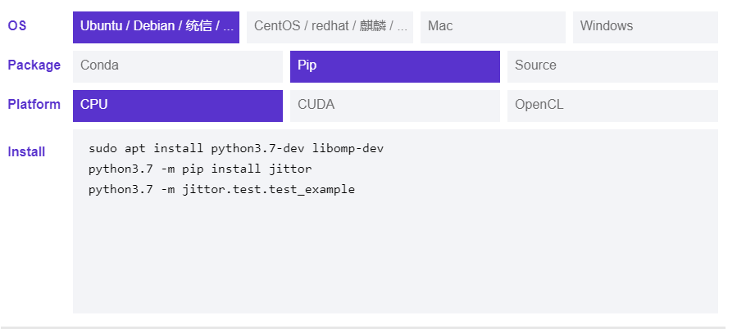
Jittor安装与使用
Linux 安装
https://cg.cs.tsinghua.edu.cn/jittor/download/

Slide 5
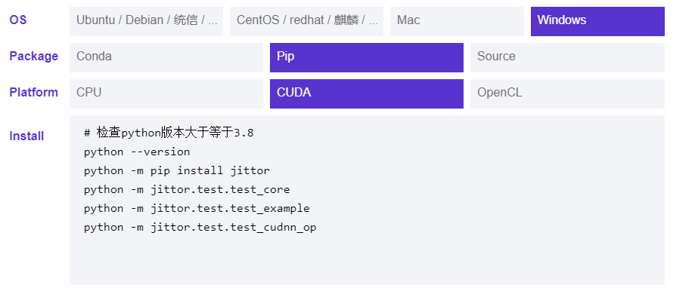
Jittor安装与使用
Windows 安装
https://cg.cs.tsinghua.edu.cn/jittor/download/

Slide 6
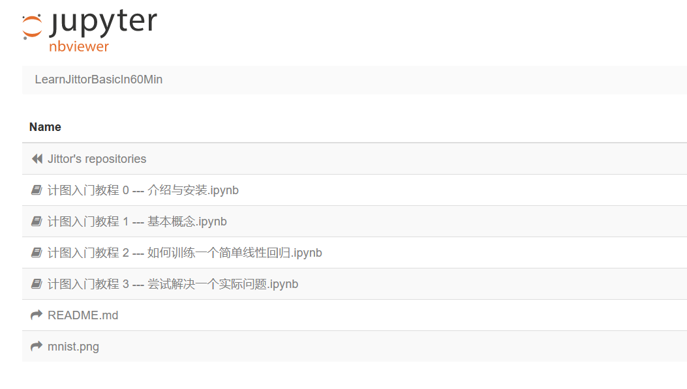

Jittor安装与使用
在线浏览：https://nbviewer.jupyter.org/github/Jittor/LearnJittorBasicIn60Min/tree/master/
代码演示
Notes:
此处进入网站详细讲。

Slide 7
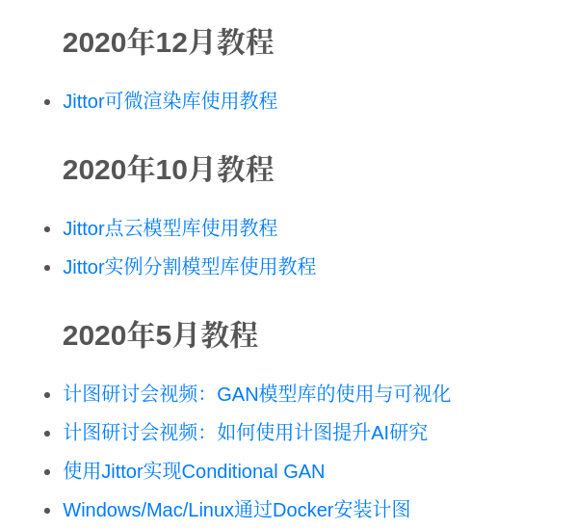
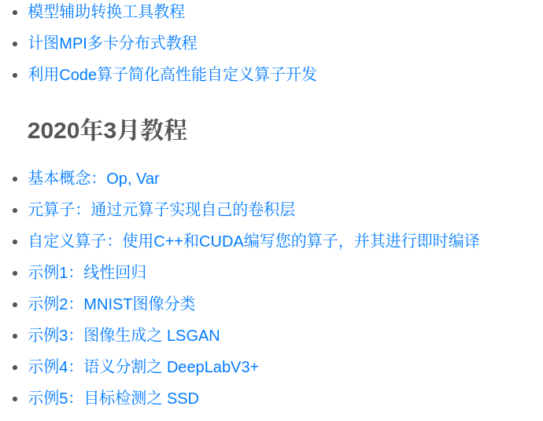
Jittor安装与使用
https://cg.cs.tsinghua.edu.cn/jittor/tutorial/

Slide 8
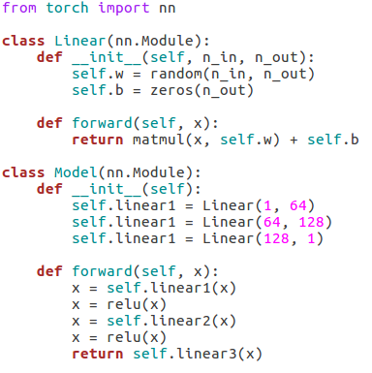
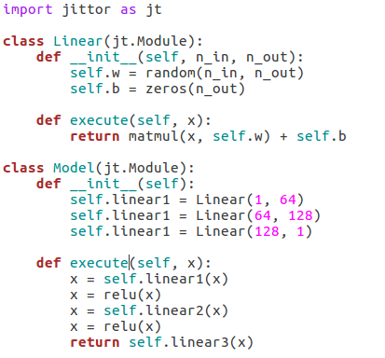
Jittor安装与使用
我们提供了从PyTorch到Jittor的模型迁移工具
辅助转换脚本

Slide 9
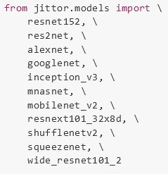

Jittor安装与使用
计图支持的骨干网络一览
参考资料：
模型辅助转换工具教程
计图模型文档
更多的模型和应用在不断完善当中，尽情期待

Slide 10
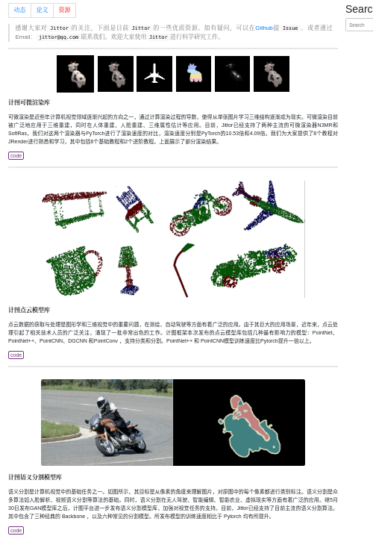
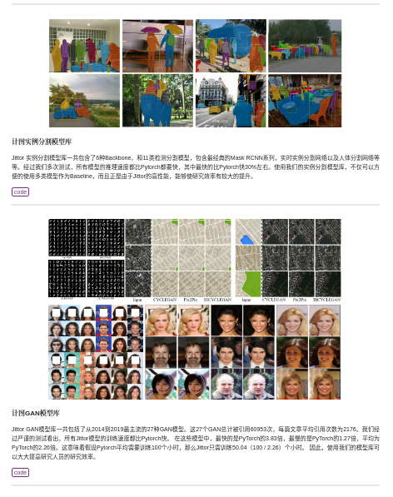
Jittor安装与使用
https://cg.cs.tsinghua.edu.cn/jittor/resources/

Slide 11
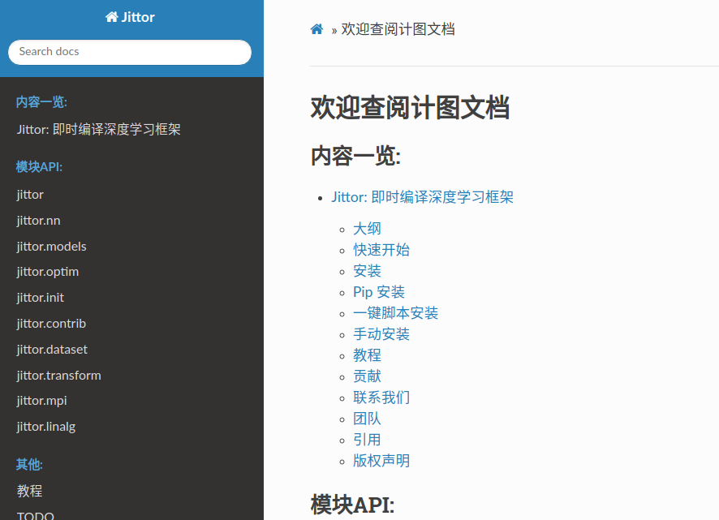
Jittor安装与使用
https://cg.cs.tsinghua.edu.cn/jittor/assets/docs/index.html

Slide 12
Conditional GAN

Slide 13


GAN
生成式对抗网络（GAN, Generative Adversarial Networks ）
一般由生成器（Generator）和判别器（Discriminator）两部分组成。
Real image
Discriminator
Real(1) / Fake(0)
Generator
Random vector z
Fake image

Slide 14
GAN
分为两个部分进行训练。
Discriminator：
Real image, x
Discriminator
Real(1) / Fake(0)
Generator
Random vector z
Fake image, G(z)
Notes:
注意发布的作业中公式2是错的，平方在里面

Slide 15
GAN
分为两个部分进行训练。
Generator：
Real image, x
Discriminator
Real(1) / Fake(0)
Generator
Random vector z
Fake image, G(z)

Slide 16
Conditional GAN
在GAN的基础上加上了对输出的控制。
Random label y
Real image, 5
Discriminator
Fake_or_wrong(0)/ Real_and_right(1)
Generator
Random vector z
Fake image, y

Slide 17
Conditional GAN
Discriminator：
Random label y
Real image(x), 5()
Discriminator
Fake_or_wrong(0)/ Real_and_right(1)
Generator
Random vector z
Fake image(G(z, y)), y

Slide 18
Conditional GAN
Generator：
Random label y
Real image(x), 5()
Discriminator
Fake_or_wrong(0)/ Real_and_right(1)
Generator
Random vector z
Fake image(G(z, y)), y

Slide 19
提交要求
https://www.educoder.net/competitions/index/Jittor-5
请按头歌平台中“赛题说明-计图挑战热身赛”的要求完成作业
赛题说明中的用户随机ID设置为学号
提交文件应包含以下3个部分：
1. 最终生成的图片（result.png）。
2. 训练代码（CGAN.py）。
3. 实验报告文档（report.pdf），内含Gitlink项目开源地址与主页截图。
https://c.wss.pet/s/ilslkpzixno
请将文件打包为zip格式，命名为“学号-姓名.zip”并通过以上链接提交
result.png示例
Notes:
https://send2me.cn/EWaITmHz/R3KDLM09V0dZFw

Slide 20
开源要求
为让同学们熟悉开源项目的创建和管理，本次作业要求在Gitlink中开源（分数上限内+2）
www.gitlink.org.cn。
一个好的开源项目应包含合适的项目名称、项目简介、README文件、gitignore文件以及项目的源码文件。
开源的项目名和项目简介中应包含所使用的框架，方便其他用户检索：
项目名：CGAN_jittor
项目简介：A Jittor implementation of Conditional GAN (CGAN).
项目语言选择Jittor

Slide 21
开源要求
README文件的主要功能是对项目的功能和使用方式进行介绍，其书写规则可以参考：
https://chinese.freecodecamp.org/news/how-to-write-a-good-readme-file/
gitignore文件的主要功能是屏蔽某些文件，使得这些文件不被追踪（tracked），push后也不会上传到gitlink等平台，一般用于屏蔽有代码自动生成的（编译结果文件、中间结果文件等），或占用空间较大的文件（一般数据集等文件会存放在网盘，然后在README中提供下载链接），其书写规则可以参考：
https://git-scm.com/docs/gitignore。
Notes:
README文件书写规则进入网站详细讲。

Slide 22
谢谢！

